Slide 1
前台组件开发
讲解人：赵洪生

Slide 2
目录
什么是前台组件
组件的构成
组件做成的注意事项

Slide 3
什么是前台组件
前台组件通常也被称作plugin或者components
A jQuery plugin is simply a new method that we use to extend jQuery's prototype object.
(https://learn.jquery.com/plugins/)
一个jquery组件就是一个扩展了jquery prototype的方法
我的简单理解
组件Plugin/Component就是html template/css和javascript逻辑的集合

Slide 4
组件构成
组件由3部分构成，html， css， javascript
Javascript就写在js文件中。
css写在组件共同的css文件中
Html 通常是以模板（template）的形式提供给组件的，
通常有下面三种取得方法：
1. 从HTTP请求中取得
2. 动态的在js中拼接
3. 写在对应画面的html / jsp中

Slide 5
组件构成
Html template - HTTP取得
目前dojo（Blade）采用的多数是这种方法
优点：
html模板和js逻辑高度分离
缺点：
需要发ajax请求取得模板，效率低
（dojo是通过打包全部模板文件到一起来解决的这个问题）
结论：
如果你使用的架构像dojo一样直接提供了模板ajax取得的解决方案，那么请尽情的使用
如果你使用的是架构不提供这样的功能，需要自己实现，请谨慎使用。

Slide 6
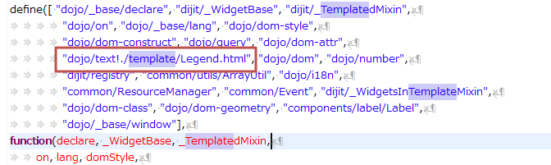
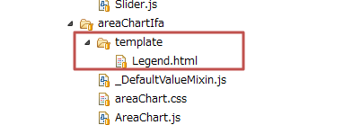

Slide 7
组件构成
Html template - js拼装
目前Monoliths_cloud项目是这么使用的
优点：
实装容易，设计简单
缺点：
html模板和javascript代码逻辑混合在一起
代码可读性较差，难于维护
结论：
如果是很简单的模板，可以考虑使用，复杂的模板不推荐使用。

Slide 8
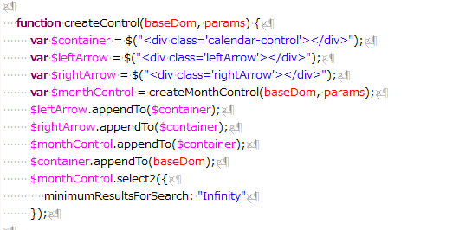

Slide 9
组件构成
Html template – html/jsp中准备
著名的bootstrap就是采用的这种方法
（monoliths_cloud，digital_signage，Amazon AWS， twitter等都使用了bootstrap）
优点：
html template和js逻辑分开，实装简单。
缺点：
在html/jsp中多了一些组件模板代码，可能稍微混乱
结论：
如果采用jquery结构来说，目前这个是比较好的方案。
实现方法参考
http://stackoverflow.com/questions/14062368/recommended-jquery-templates-for-2012

Slide 10
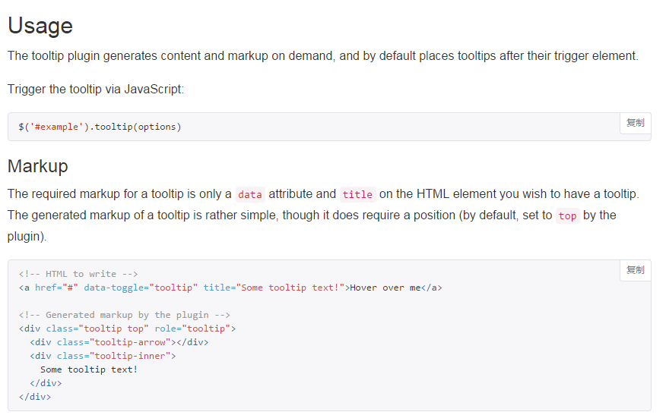
以bootstrap的tooltip为例子

Slide 11
组件做成的注意事项
组件要提供init / destroy / reInit(refresh) 方法的支持
组件要提供通用的，尽量一致的使用接口
组件要考虑是否支持事件响应
组件要考虑对画面缩放（resize）的支持
组件要考虑对tabindex的支持
组件要考虑多国语言的支持
组件要考虑的其他问题

Slide 12
组件做成的注意事项 init / destroy / reInit(refresh) 支持
init方法是组件的初始化方法一般都有
destroy，reInit(refresh)方法却容易忽视
destroy方法是组件的消除方法，提供这个方法可以删除已经初始化的组件，回归到本来的dom样貌，另外destroy方法中可以回收已经使用的资源，避免内存泄露
ReInit/ Refresh方法是在组件数据源变更的情况下，重新刷新组件样貌的方法，很常用。
如果不提供类似方法的话，通常采用组件destroy + init的方法，效率低，用户体验差。

Slide 13
组件做成的注意事项
提供接口方法
组件要提供哪些接口，要在做成前经过调查得出
不要指望做成一个组件在所有项目通用，但至少要满足当前项目。
尽量提供一致的组件使用接口
例如，如果使用jquery的话，一般接口的风格是这样的
// 对话框显示
$(".modal").modal("show")
// 对话框关闭
$(".modal").modal("hide")
// 取得日历组件选中日期的值
Var selectedValues = $(".myCalendar").calendar("val")
// 设定日历组件选中的日期
$(".myCalendar").calendar("val", ['2015-01-01', '2015-02-27'])

Slide 14
组件做成的注意事项
事件响应
有些时候，组件不是只响应当前画面的交互，
可能还需要响应其他画面的事件。
例如：blade的菜单组件，需要根据campaign， struct的做成，进行刷新操作。
这时候就需要提供一个refresh事件的响应。
$(".leftSideMenu").trigger("refresh");
一个组件的功能到底是做成事件响应还是方法接口，没有一定之规，根据具体情况具体分析。

Slide 15
组件做成的注意事项 resize支持(可选)
组件的resize支持是可选的
根据项目需求，有些组件要求跟随画面resize而变化，有些则始终保持相同的宽度和高度。
例如： blade的datatable就是响应画面宽度resize的，
而monoliths_cloud的datatable就是某种程序响应画面高度resize的
对于resize的支持通常的做法
1. $(window).on("resize", .....);
2. 通过css直接设定百分比宽度支持

Slide 16
组件做成的注意事项 tabindex支持
实际上一个完善的组件要考虑的类似tabindex的问题很多，例如很多成熟的jquery/dojo组件都支持从右向左的阅读习惯，支持盲人阅读，支持键盘导航，支持快捷键，支持响应式布局等等等。
对于我们来说目前能想到的就是支持tabindex的要求比较多
需要注意的一点是很多元素设定了组件的tabindex=0，也能使tab走到组件上了，但是并不能响应空格，回车等键盘事件，如果这样tabindex就没意义啦。
例如： monoliths_cloud的时候，我做一个图片button的组件，是一个div，div设定背景图，能走到tab，但是无法响应键盘事件。。。如果换成a标签应该就好啦。

Slide 17
组件做成的注意事项
多国语言支持
如果程序需要支持多国语言，那么组件也需要相应的支持多国语言
多国语言的支持中消息文件的管理有2种方法
1. 消息文件每个组件一个，单独管理
好处是组件独立，依赖性低，可以单独使用和维护
不好是难度大，要考虑http请求消息文件，打包等问题
dojo应该是这种类型的。
2. 消息文件统一管理（跟工程中其他消息一起）
好处是实装简单
坏处是复用度低
考虑到每个工程的要求都不一样，复用度不会太高，推荐这种方法

Slide 18
组件做成的注意事项
其他考虑
做成一个合格的组件要考虑的问题其实还有不少
简单来说实装设计需要考虑的问题，在组件做成的过程中可能都需要考虑
例如：
1. web安全方面的二次提交，XSS的攻击防范等。
2. 组件与其他第三方组件能否协调使用
（组件在表单中使用，与jquery-validation是否能协调工作？）

Slide 19
实例
理论结束，让我们看一个实际的简单例子吧 ~

